Slide 1
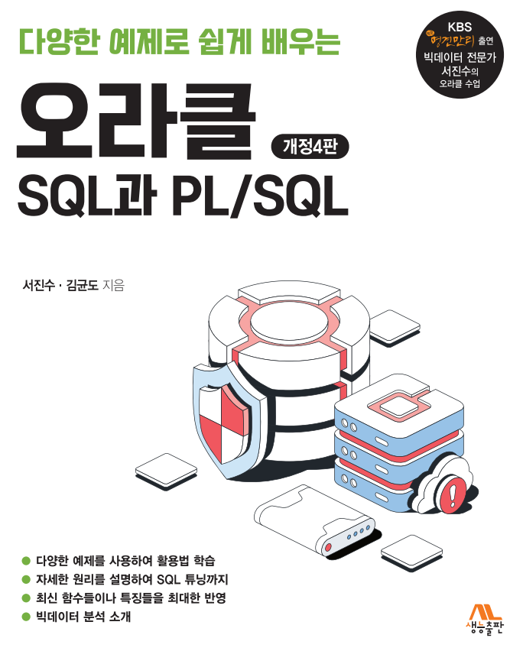
다양한 예제로 쉽게 배우는 오라클 SQL 과 PL/SQL
개정 4판
서진수

Slide 2

11장. SEQUENCE(시퀀스) 와 SYNONYM(동의어) 를 배웁니다.
[ 이번 장에서 배울 내용들 ]
1. SEQUENCE 의 의미를 배우고 생성하는 방법을 배웁니다.
2. 상황에 맞는 SEQUENCE 를 생성하고 활용하는 방법을 배웁니다.
3. SEQUENCE 를 조회하고 관리하는 방법을 배웁니다.
4. SYNONYM 의 의미를 배우고 활용하는 방법을 배웁니다.
.
.

Slide 3
11장. SEQUENCE(시퀀스) 와
SYNONYM(동의어) 를 배웁니다.
1. SEQUENCE (시퀀스)
CREATE SEQUENCE sequence_name
[INCREMENT BY n] <- 시퀀스 번호의 증가 값으로 기본값은 1
[START WITH n] <- 시퀀스 시작번호로 기본값은 1
[MAXVALUE n | NOMAXVALUE] <- 생성 가능한 시퀀스 최대값
[MINVALUE n | NOMINVALUE] <-CYCLE일 경우 새로 시작되는 값과
감소하는 시퀀스일 경우 최소값
[CYCLE | NOCYCLE] <- 시퀀스 번호를 순환 사용할 것인지 지정
[CACHE n | NOCACHE] <- 시퀀스 생성속도를 개선하기 위해 캐싱 여부 지정

Slide 4
11장. SEQUENCE(시퀀스) 와
SYNONYM(동의어) 를 배웁니다.
생성 예제:
아래의 조건으로 제품 주문번호를 생성하기 위해 사용할 SEQUENCE 를 만드세요.
* SEQUENCE 명: jno_seq
* 시작 번호: 100
* 끝 번 호: 110
* 증 가 값: 1
* 반복 되고 캐싱은 2개씩 되도록 하세요
(반복될 때 다시 시작되는 값은 90 으로 하세요)
SCOTT>CREATE SEQUENCE jno_seq
2 INCREMENT BY 1
3 START WITH 100
4 MAXVALUE 110
5 MINVALUE 90
5 CYCLE
6 CACHE 2 ;

Slide 5
11장. SEQUENCE(시퀀스) 와
SYNONYM(동의어) 를 배웁니다.
1) SEQUENCE 생성 및 각종 옵션 테스트하기
자세한 테스트 내용은
교재를 참고하세요

Slide 6
11장. SEQUENCE(시퀀스) 와
SYNONYM(동의어) 를 배웁니다.
2) 값이 감소하는 SEQUENCE 생성 및 사용하기
SCOTT>CREATE SEQUENCE jno_seq_rev
2 INCREMENT BY -2
3 MINVALUE 0
4 MAXVALUE 20
5 START WITH 10 ;

Slide 7
11장. SEQUENCE(시퀀스) 와
SYNONYM(동의어) 를 배웁니다.
3) Sequence 초기화 하기
SCOTT> CREATE OR REPLACE PROCEDURE re_seq
2 (
3 SNAME IN VARCHAR2
4 )
5 IS
6 VAL NUMBER;
7 BEGIN
8 EXECUTE IMMEDIATE 'SELECT ' || SNAME || '.NEXTVAL FROM DUAL ' INTO VAL;
9 EXECUTE IMMEDIATE 'ALTER SEQUENCE ' || SNAME || ' INCREMENT BY -' || VAL || ' MINVALUE 0';
10 EXECUTE IMMEDIATE 'SELECT ' || SNAME || '.NEXTVAL FROM DUAL ' INTO VAL;
11 EXECUTE IMMEDIATE 'ALTER SEQUENCE ' || SNAME || ' INCREMENT BY 1 MINVALUE 0';
12 END;
13 /

Slide 8
11장. SEQUENCE(시퀀스) 와
SYNONYM(동의어) 를 배웁니다.
4)SEQUENCE 조회 및 수정하기
SCOTT>COL name FOR a15 ;
SCOTT>SELECT SEQUENCE_NAME , MIN_VALUE , MAX_VALUE , INCREMENT_BY ,
2 CYCLE_FLAG , ORDER_FLAG , CACHE_SIZE , LAST_NUMBER
3 FROM user_sequences
4 WHERE sequence_name='JNO_SEQ' ;
SEQUENCE_NAME MIN_VALUE MAX_VALUE INCREMENT_BY C O CACHE_SIZE LAST_NUMBER
--------------------- --------------- --------------- ------------------- --- --- -------------- ------------------------
JNO_SEQ 90 110 1 Y N 2 92
SCOTT>ALTER SEQUENCE jno_seq
2 MAXVALUE 120
3 CACHE 10 ;
Sequence altered.

Slide 9
11장. SEQUENCE(시퀀스) 와
SYNONYM(동의어) 를 배웁니다.
5) SEQUENCE 삭제하기
SCOTT>DROP SEQUENCE jno_seq ;

Slide 10
11장. SEQUENCE(시퀀스) 와
SYNONYM(동의어) 를 배웁니다.
2. SYNONYM (시노뉨-동의어)
1) 종류와 생성 문법 :
CREATE [PUBLIC] SYNONYM synonym_name
FOR [schema.]대상객체 ;
SCOTT>CONN / AS SYSDBA
Connected.
SYS>GRANT create synonym TO scott ;
SYS>GRANT create public synonym TO scott ;
SYS>CONN scott/tiger
Connected.

Slide 11
11장. SEQUENCE(시퀀스) 와
SYNONYM(동의어) 를 배웁니다.
2) 생성 예
SCOTT>CREATE SYNONYM e FOR emp ;
SCOTT>CREATE PUBLIC SYNONYM d2 FOR dept ;

Slide 12
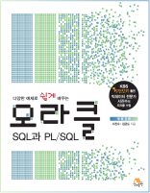
11장. SEQUENCE(시퀀스) 와
SYNONYM(동의어) 를 배웁니다.
3) SYNONYM 조회하기
SCOTT>SELECT synonym_name, table_owner , table_name
2 FROM user_synonyms
3 WHERE table_name='EMP' ;
SYNONYM_NAME TABLE_OWNER TABLE_NAME
--------------------- -------------------- ------------------
E SCOTT EMP
위와 같이 user_synonyms 를 조회하면 PUBLIC SYNONYM 은 보이지 않습니다.
PUBLIC SYNONYM 은 dba 권한으로 로그인한 후 조회하면 보입니다.
SCOTT>conn / as sysdba
Connected.
SYS>SELECT synonym_name, table_owner , table_name
2 FROM dba_synonyms
3 WHERE table_name='DEPT' ;
SYNONYM_NAME TABLE_OWNER TABLE_NAME
------------------------ ----------------------- ------------------------------
D2 SCOTT DEPT
진수 쌤이 전해주는 실전 SQL 과 PL/SQL

Slide 13
11장. SEQUENCE(시퀀스) 와
SYNONYM(동의어) 를 배웁니다.
4) SYNONYM 삭제하기
SCOTT>DROP SYNONYM e2 ;
진수 쌤이 전해주는 실전 SQL 과 PL/SQL

